Slide 2
Бугрова Ю.В. МОУ СОШ № 13, г. Саров

Slide 3
Правописание сочетаний ЖИ-ШИ

Slide 4
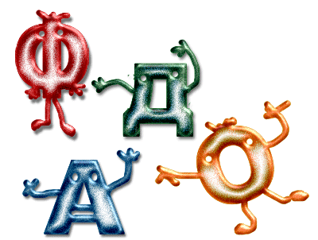
СКАЗКА Почему «жи» и «ши» пишутся с буквой И?
Жили – были на свете шипящие Ж, Ш, Ч, Щ, а рядом гласные У, Ю, Ы, И, А, Я.Жили очень дружно.
И вот однажды буквы решили сыграть в прятки. Выпало водить шипящим, остальные побежали прятаться. Сидят гласные буквы, ждут когда их найдут. Шипящие во все щели заглянули – многих нашли. Вот только не смогли найти гласные Ы, Ю, Я.

Slide 5
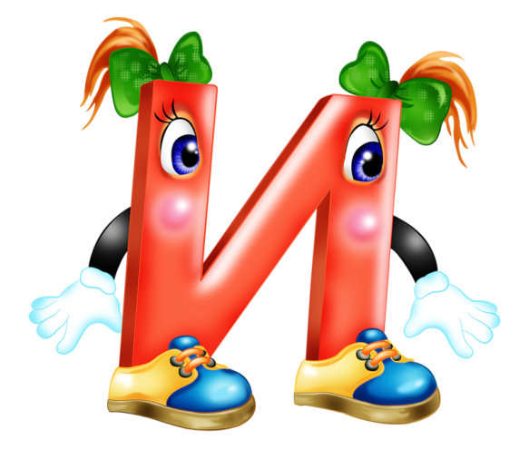
СКАЗКА (продолжение) Почему «жи» и «ши» пишутся с буквой И?
Искали, с ног сбились, усталые и голодные поздно вечером возвращались они домой. Вдруг видят: сидят гласные Ы, Ю, Я, пьют чай с пряниками и смотрят телевизор. Обиделись шипящие – и с тех пор дружба у них врозь. Никогда не стоят они больше рядом с гласными Ы, Ю, Я, а дружат только с И, А, У. Так в русском языке появились сочетания ЧА – ЩА, ЧУ – ЩУ, ЖИ – ШИ.

Slide 6
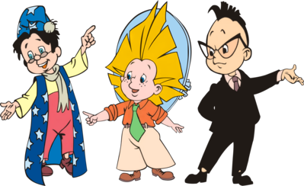
ЗАПОМНИ!
ЖИ и ШИ такие слоги,
Что всегда к ребятам строги.
ЖИ и ШИ, ЖИ и ШИ
Только с И всегда пиши!

Slide 7
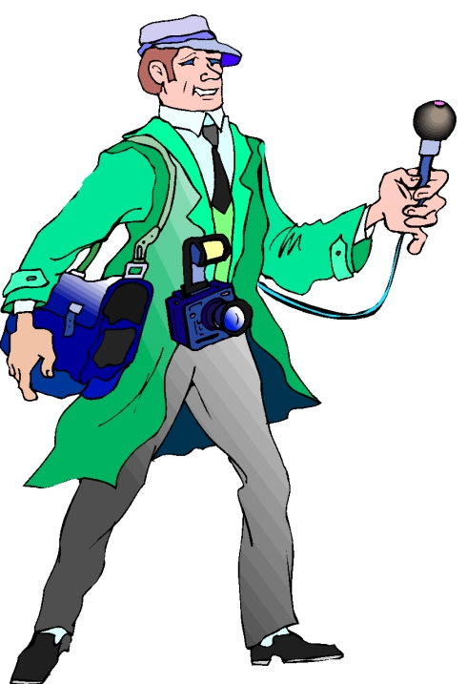
Работа в группах.
Группа 1.
Задание. Подчеркните слова с сочетанием жи.
Жирафы, шины и моржи,
Шиповник и карандаши,
Кружить, служить, дружить и жить,
Спешить, смешить, шипеть и шить.
Группа 2.
Задание. Подчеркните слова с сочетанием ши.
Жирафы, шины и моржи,
Шиповник и карандаши,
Кружить, служить, дружить и жить,
Спешить, смешить, шипеть и шить.

Slide 8
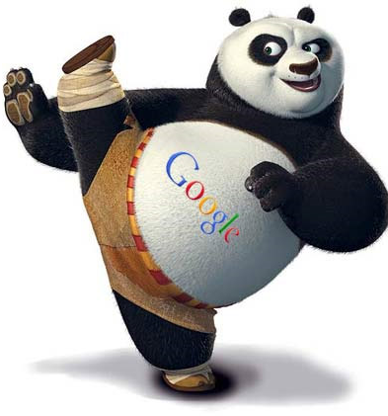
Физминутка

Slide 9
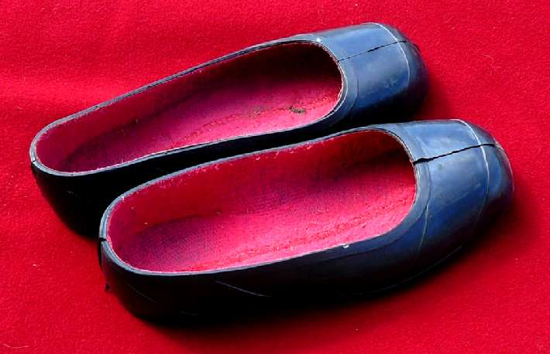
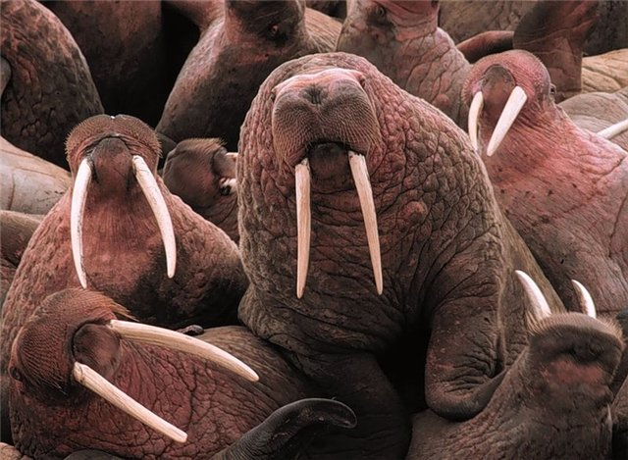
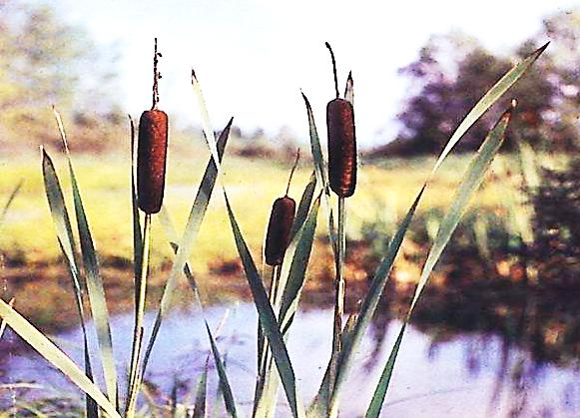
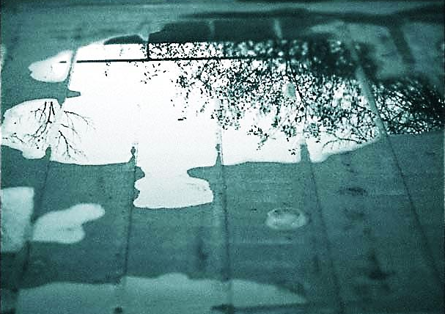
ПИШИ ПРАВИЛЬНО! Добавь нужный слог.
кало
ши
мор
жи
камы
ши
лу
жи
каранда
ши
но
жи

Slide 10
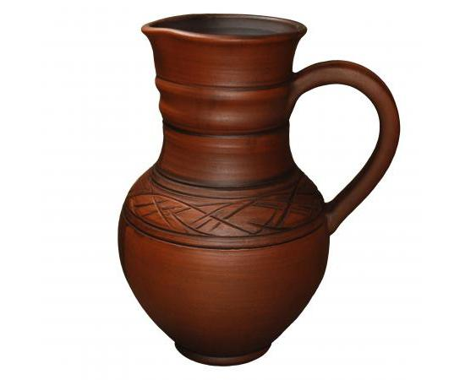
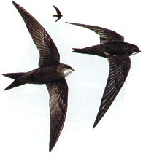
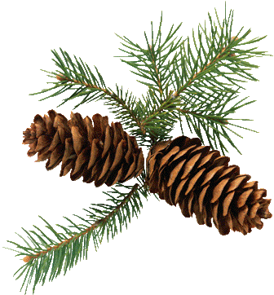
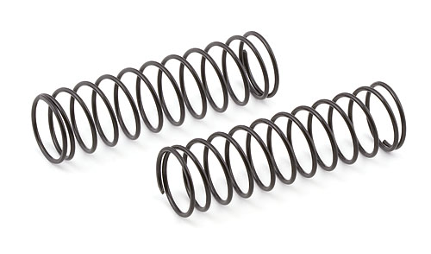
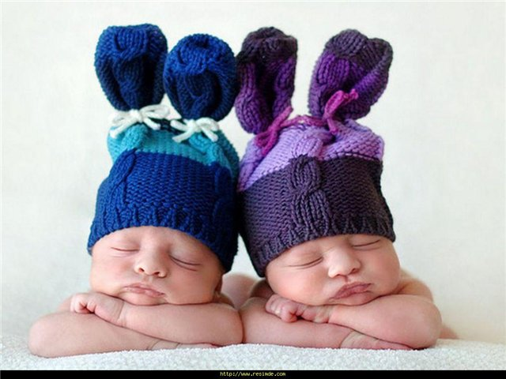
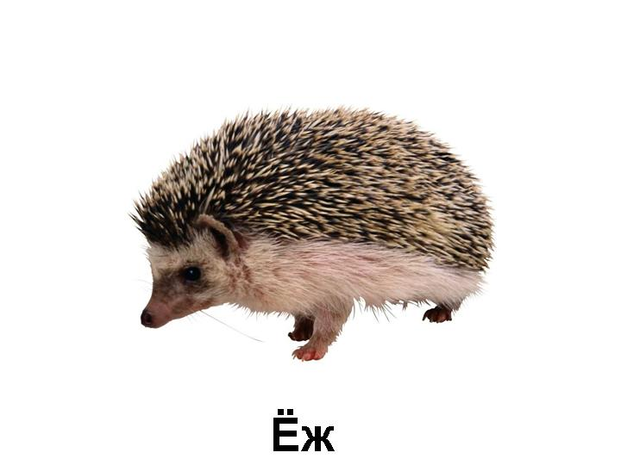
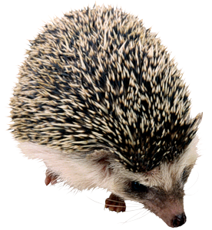
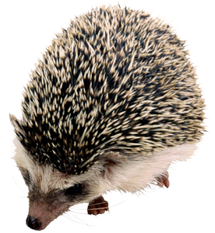
ПИШИ ПРАВИЛЬНО! Добавь нужный слог.
кув н
жи
ши
стри
ши
шки
жи
малы
ши
е
жи
пру на

Slide 11
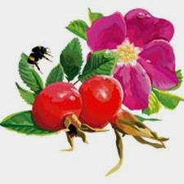
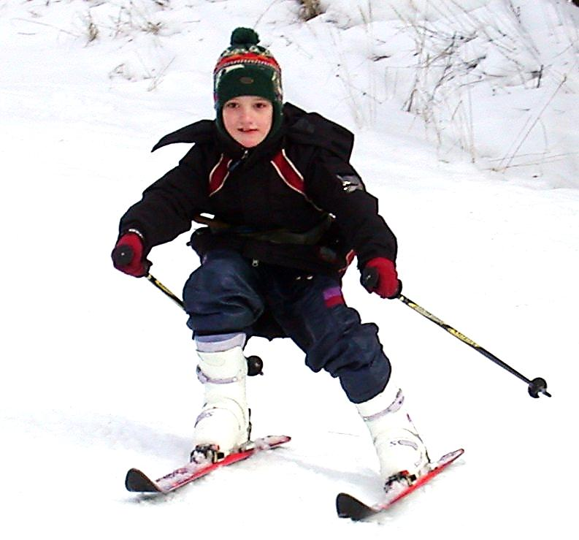

Slide 12
Наша сказка.
Жила-была ёлочка.
Она росла в лесной глуши.
Ёлочке очень хотелось дружить.
Однажды пошёл пушистый снег.
На ёлочку упала красивая снежинка.
Ёлочка предложила ей дружбу.
Так лесная красавица нашла подругу.

Slide 13
Я отлично понял
тему урока
Итог урока
Я хорошо понял тему,
но еще допускаю ошибки
Затрудняюсь.
Мне нужно постараться

Slide 14
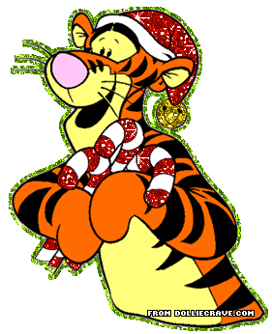
Молодцы!
До скорых встреч!

